Slide 1
山西师范大学图书馆
硕士学位论文排版技巧
（WPS适用）
学科服务部：李建飞

Slide 2
山西师范大学图书馆
01
学位论文基本要求及结构
02
学位论文的排版技巧
03
经验教训

Slide 3
山西师范大学图书馆
一、学位论文基本要求及结构
论文写作规范、模板下载路径：
山西师范大学研究生院网站主页---资料下载--论文写作规范、模板
硕士学位论文，应在导师指导下，由硕士研究生本人独立完成。学位论文应用汉字撰写(外国语学院各专业除外)，硕士学位论文文科类不少于 4万字（体育类、艺术类3万字）、理工类不少于3万字，专业学位不少于2万字。

Slide 4
山西师范大学图书馆
学位论文装订的排列顺序
1、封面
2、独创性声明和关于论文使用授权的说明
3、中文摘要
4、ABSTACT
5、目录
6、正文
7、参考文献
8、附录（必要时）
9、在学期间的研究成果
10、致谢等

Slide 5
山西师范大学图书馆
二、学位论文排版技巧

Slide 6
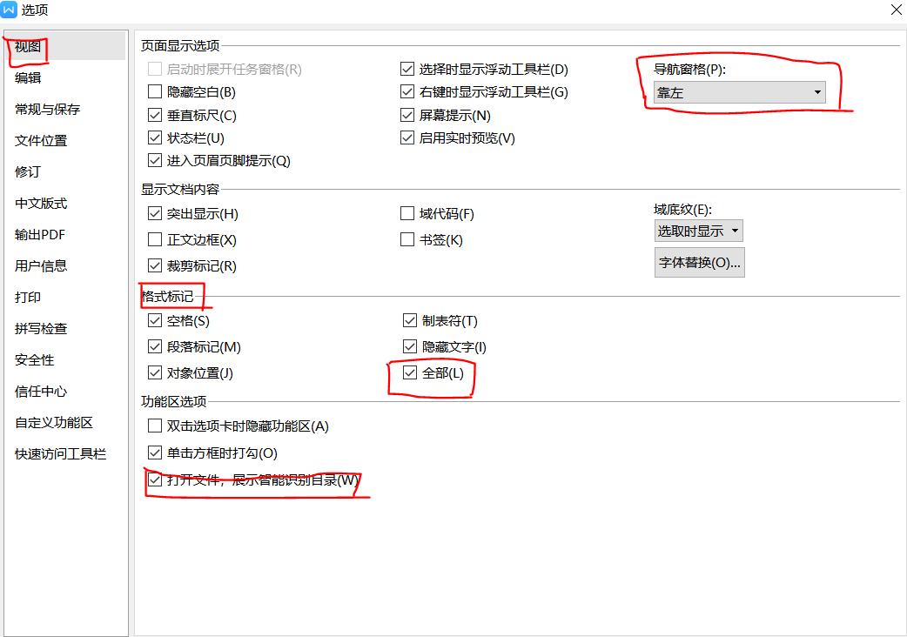
山西师范大学图书馆
（一）格式显示
1.选项-视图-格式标记-勾选“全部”
2.视图-导航窗格、表格虚框、任务窗格

Slide 7
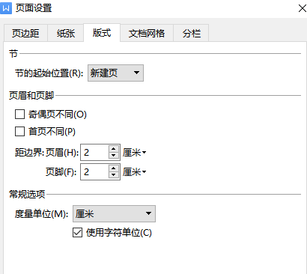
山西师范大学图书馆
（二）页面设置
纸张：纸型为A4（210 mm×297mm）标准，一律双面印刷。
页边距的设置：左边距：2.5cm，右边距：2.5cm，上边距：3cm，下边距：2.54cm。
装订线位置：装订线0cm。
页眉边距：2cm，页脚边距：2cm。
文档网格：无网格

Slide 8
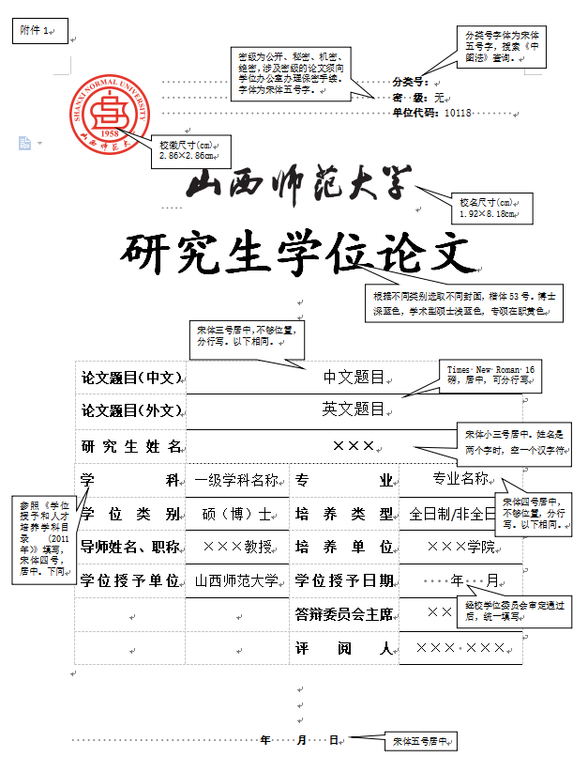
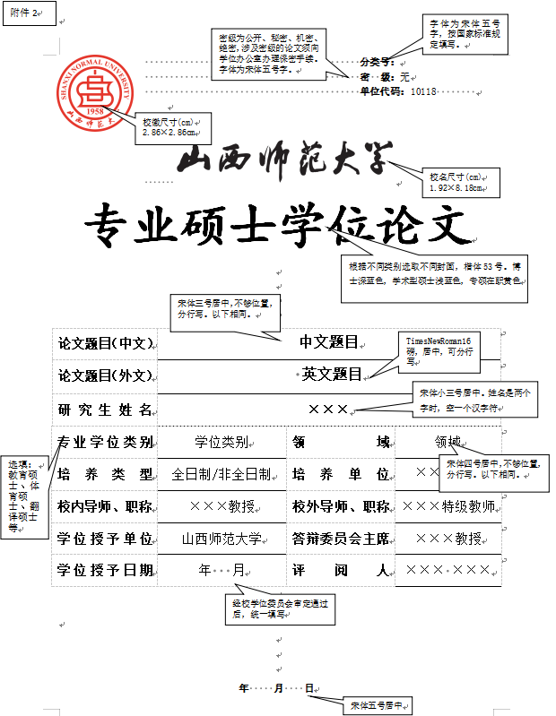
山西师范大学图书馆
（三）封面
山西师范大学研究生院网站主页---资料下载--论文写作规范、模板
1.学硕和专硕毕业论文封面不同
2.有关论文的信息是在表格中填写的，需要注意的是论文的题目比较长，需要多行才能显示完整，因此编辑的时候需要兼顾行高和字体大小。

Slide 9
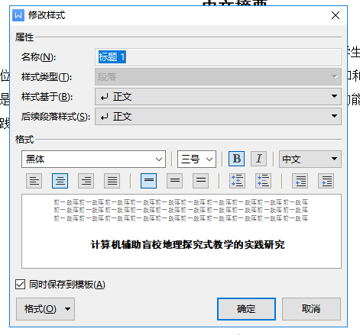
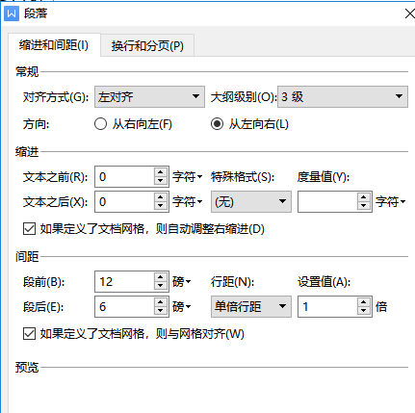
山西师范大学图书馆
（四）正文、标题
一级标题：另起一页，黑体，三号，加粗居中，单倍行距，段前24磅，段后18磅；章序号与章名间空一个字符；
二级标题：顶左，黑体，小三号，单倍行距，段前24磅，段后6磅，序号与题名间空一个字符；
三级标题：顶左，黑体，四号，单倍行距，段前12磅，段后6磅，序号与题名间空一个字符。

Slide 10
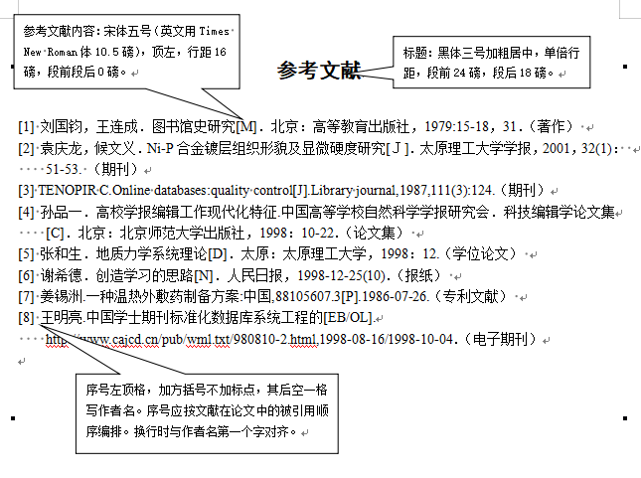
山西师范大学图书馆
（五）参考文献
学位论文中列出的参考文献格式应符合参考文献格式（GB/T 7714-2015）
说明A
载体类型 | 标志代码
磁带（magnetic tape） | MT
磁盘（disk） | DK
光盘（CD-ROM） | CD
联机网络（online） | OL
说明B
文献类型 | 普通图书 | 会议录 | 汇编 | 报纸 | 期刊 | 学位论文 | 报告 | 标准 | 专利 | 数据库 | 计算机程序 | 电子公告
标志代码 | M | C | G | N | J | D | R | S | P | DB | CP | EB
Notes:
知网、百度学术等数据库可自动生成参考文献，最后还要检查参考文献的格式、作者数量等

Slide 11
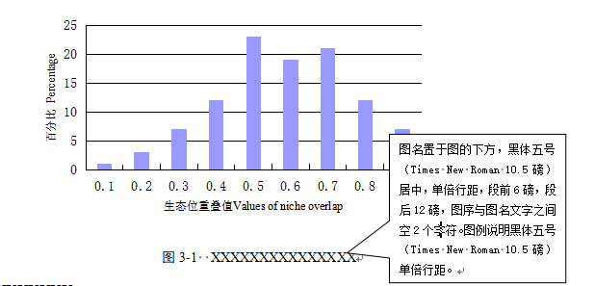
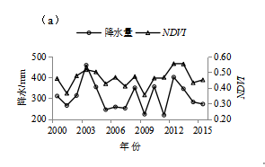
山西师范大学图书馆
(六)图表
图位于文中表述之后，按章编号，切忌与表重复。
插图标题置于图的下方，黑体五号（英文为Times News Roman10.5磅）居中，单倍行距，段前6磅，段后12磅，图序与图题之间空2个字符。
图例说明采用黑体五号，单倍行距。
有单位的需要注明单位
使用他人插图，须在图题正下方注明出处。
如果是坐标轴的话注意标记清楚各个轴的意义和单位。

Slide 12
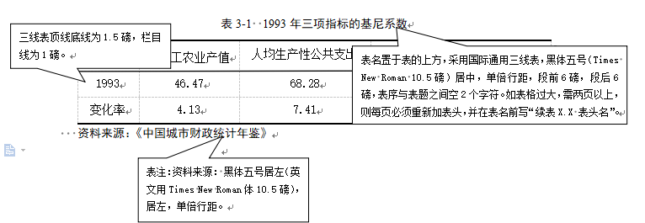
山西师范大学图书馆
(六)图表
表格采用三线表，按章编号。标题置于表的上方，黑体五号（英文为Times News Roman10.5磅）居中，单倍行距，段前6磅，段后6磅，表序与表题之间空2个字符。表注采用黑体五号，（英文为Times News Roman10.5磅），居左，单倍行距。
使用他人表格，须在表格正下方注明出处。
点击表格的表头-“表格工具”-“标题行重复”

Slide 13
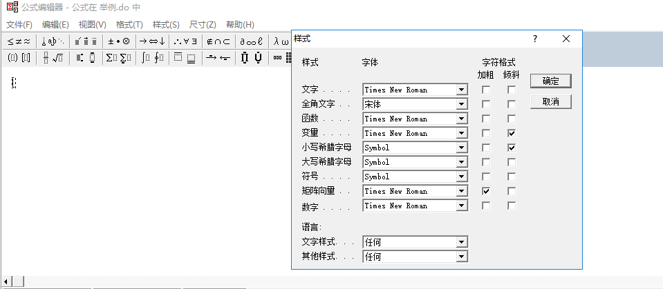
（七）公式
【插入->公式】
公式需另行起排，居中，公式序号采用阿拉伯数字分章编排，右对齐，如第一章的第一个公式为“(1-1)”,右顶格排。

Slide 14
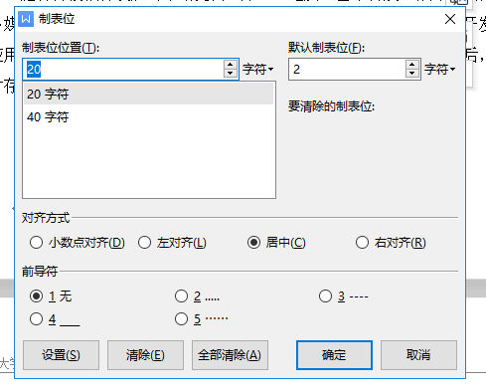
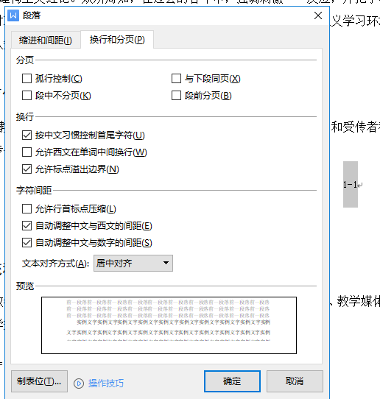
山西师范大学图书馆
（七）公式
【段落->制表位】
1.根据标尺，可以看出中间位置是21个字符，右侧为42字符
2.开始制表。【开始->制表位】
3.先设定中间位置，制表位位置字符输入21，对齐方式选择居中，然后选择设置，这一步主要是设定公式居中。
4.设定靠右，制表位位置字符输入42，对其方式选择右对齐，然后选择设置，这一步主要是设定公式编号靠右。
5.公式居中。在光标所在的行会出现一个闪动的光标，这时候按下Tab键，光标就会移动到中间，也就是我们设定的20字符位置，右键粘贴，这个公式就居中了。
6.公式编号靠右。在完成对居中公式粘贴以后，再次按下Tab键，光标就会自动移动到靠右，然后你直接输入公式的编号即可。
7.先选中公式编号，然后右键选择段落，选择换行与分页，文本对其方式选择居中对其，然后确定。
公式居中 编号靠右

Slide 15
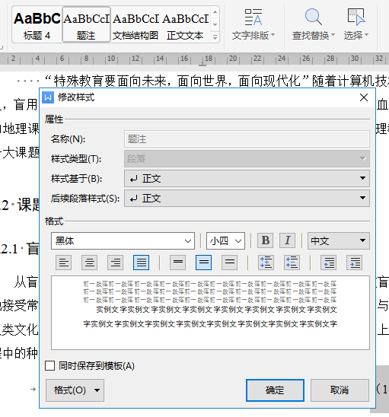
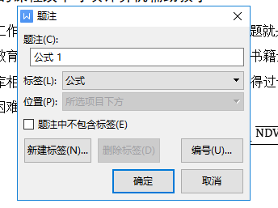
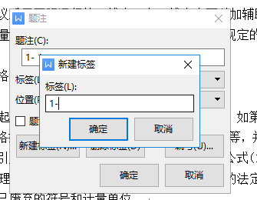
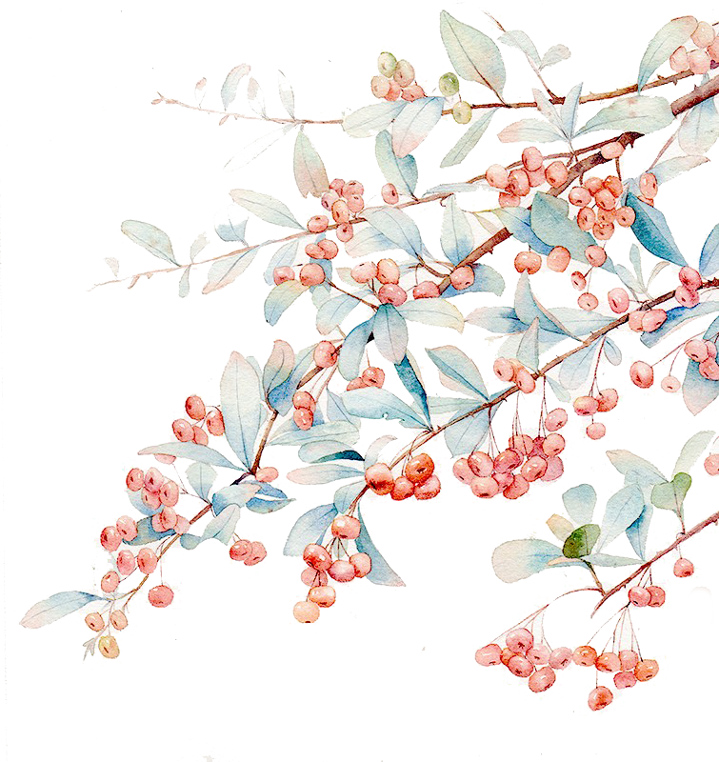
山西师范大学图书馆
（七）公式
1.【引用->题注】
2.标签选择“公式”
3.新建标签“标题编号-”，如第一章中的公式则设置为“1-”
4.题注-修改样式，修改题注的字体、段落等格式
公式自动编号

Slide 16
山西师范大学图书馆
（八）页码
【引用->页码】
封面、封底以及独创性声明不编页码。
前置部分各项(摘要、ABSTRACT等)用大写罗马数字（Ⅰ，Ⅱ，Ⅲ…）连续编排页码，Times New Roman10.5磅，且页码在页脚内居中。
从主体部分开始（前言或绪论）到论文最后一页用阿拉伯数字（1，2，3…）连续编排页码，宋体五号，且页码在页脚内居中。
摘要、ABSTRACT、目录、论文主体部分的每一章及以后各部分的首页应另起一页（一般从右页（奇数页）开始，左页（偶数页）可以是空白页）。

Slide 17
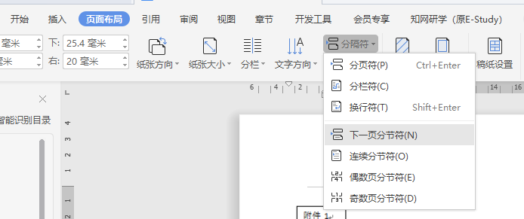
山西师范大学图书馆
中英文摘要
正文
分节符
注意：分节符的使用，以及页码应用范围

Slide 18
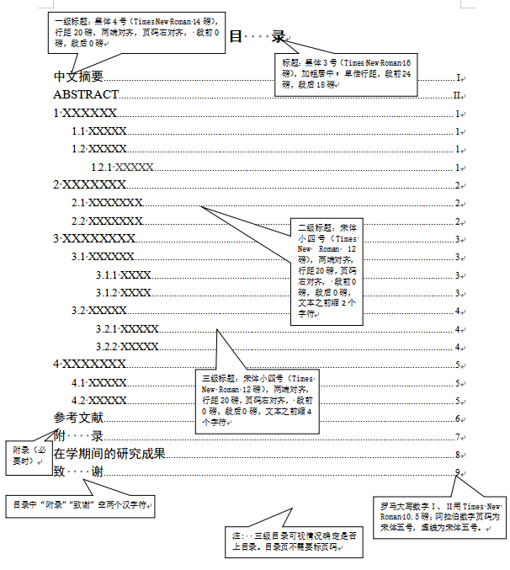
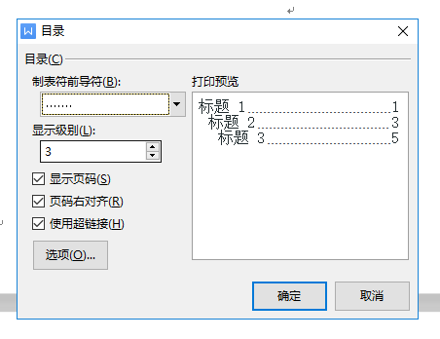
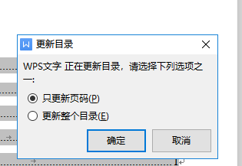
山西师范大学图书馆
（九）目录
【引用->目录->自定义目录】
前提：确定设置标题等级
目录应将文内的章节标题依次排列。目录中章、节号均使用阿拉伯数字，如第1章则为1，其余分层次为1.1及1.1.1等几个层次，其中“．”号用半角。序号和题名之间空一个字符。
目录书写至三级标题，每下一级标题向右缩进两个字符。

Slide 19
山西师范大学图书馆
（十）页眉
从主体部分开始（前言或绪论）到论文最后一页都要有页眉；
页眉在每一页的最上方，用宋体五号。
奇数页页眉为本章的章名(不写“第几章” ，只写章的名称)，偶数页的页眉为 “山西师范大学硕士（博士）学位论文”。
奇数页在右，偶数页在左。页眉线为1磅。

Slide 20
山西师范大学图书馆
封面、申明
操作方法：
中英文摘要
目录
• 第一步： 在文档中插入分节符（下一页）
各章节
参考文献
• 第二步： 设置奇偶页样式
附录
研究生发表论文
• 第三步： 在各节的首页取消与前一节的关联
致谢
• 第四步： 各节单独设置页眉

Slide 21
山西师范大学图书馆
三、经验教训

Slide 22
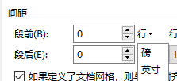
WPS与word的区别
WPS中
word中
输入汉字“磅”
下拉选择“磅”

Slide 23
山西师范大学图书馆
经验教训
小小经验
血的教训
格式刷是个很好的工具，双击可实现多个段落格式的统一。
各章节的分节符都插上吧，不管是否有用。
01
01
02
文章越来越长，查看很不方便，可以试试【视图->导航窗格】。
02
单独修改某一节的页眉时，不管三七二十一，都取消“同前节”，同时也取消后边一节的“同前节”。
03
经常使用快捷键可大大提高工作效率；打印之前将word版本转化成PDF版本。
03
提前设置将格式标记全部显示出来【选项->视图->格式标记->全部】，不然一开始你就被你的论文打败了。

Slide 24
山西师范大学图书馆
Notes:
全文检查，插入的公式、图表等编号要与正文中编号对应一致、页眉、页脚、页码、目录等是否有误

Slide 25
山西师范大学图书馆

